Slide 1

الوحدة الرابعة
حرف ومهن

Slide 2

الوظيفة النحوية

Slide 3

الدرس الثاني
أنواع المعارف

Slide 4
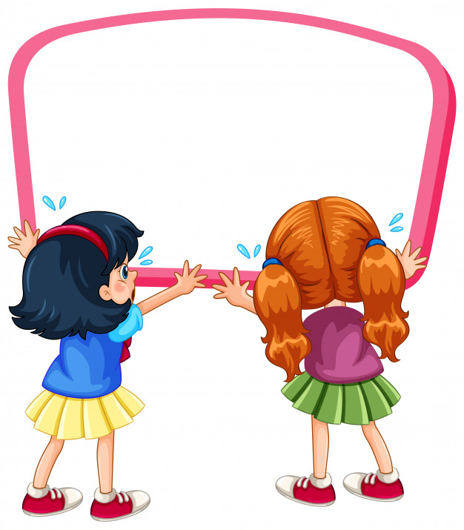
الهدف:
1- تمييز النكرة من المعرفة
2- تعرُّف أنواع المعارف

Slide 5

المعرف بـ ( ال ) والعلم
أولاً

Slide 6
أثبِّت تعلُّمي السابق
ينقسم الاسم من حيث جنسه قسمين هما: المذكر و................................
ينقسم الاسم من حيث عدده ثلاثة أقسام هي: المفرد و.................... و.....................
المؤنث
المثنى
الجمع

Slide 7

أبني تعلُّمي الجديد
أقرأ الكلمات الآتية:
اجتهاد. رمز. الكتاب. عرعر. البيت. أحمد. مشروع

Slide 8
ألاحــظ
الكلمات الملونة باللون الأحمر دلت على شيء غير معين؛ لذا تسمى نكرة.
الكلمات الملونة باللون الأخضر دلت على شيء معين؛ لذا تسمى معرفة.

Slide 9
أستنتج
ينقسم الاسم من حيث التعريف والتنكير إلى نكرة ومعرفة.
النكرة: اسم يدل على شيء غير معين
مثل: (درس - مدينة – طاولة.....)
المعرفة: اسم يدل على شيء معين
مثل: (السعودية – عمر - هند – تبوك.....)

Slide 10
أقرأ الكلمات الآتية:
البيان. أيها. الاعتدال. مصر. الذوق. دِجلة

Slide 11
ألاحــظ
الأسماء الملونة باللون الأحمر في أولها (ال)؛ لذا تسمى المعرف بـ (ال).
الأسماء الملونة باللون الأخضر دلت على اسم لشيء محدد؛ لذا تسمى العلم.

Slide 12
أستنتج
المعرفة أنواع: منها
المعرف بـ(ال): وهو الاسم الذي في أوله
(ال) التعريف مثل: (المدرسة، الحياة...)
العلم وهو: اسم سمي به إنسان أو حيوان أو مكان أو شيء آخر؛ ليميزه عن باقي أفراد جنسه، (مثل: محمد. حائل. زمزم.....)

Slide 13
أطبق
1- أعرف النكرات الآتية بـ (ال) ثم أدخل كل كلمة في جملة مفيدة:
النكرات | تعريفها بـ ( ال ) | الجملة
عمل
أمانة
تعاون
العمل مثل العبادة
العمل
يجب الحفاظ على الأمانة
الأمانة
التعاون سر النجاح
التعاون

Slide 14
2- أذكر علماً لكل مما يأتي:
بئر في المسجد الحرام
دولة خليجية
شهر يصوم فيه الناس
عاصمة المملكة العربية السعودية
قبلة المسلمين
أول الخلفاء الراشدين
زمزم
الكويت
رمضان
الرياض
الكعبة
أبو بكر الصديق

Slide 15
3-أميز النكرة من المعرفة، ثم أبين نوع المعرفة:
الكلمة | نكرة | معرفة | نوع المعرفة
دولة
عثمان
الكويت
√
علم
√
علم
√

Slide 16
4- أحول الاسم النكرة إلى معرف بـ (ال) فيما يأتي:
اشتريت قصة قصيرة.......................
تدربت في مركز قريب....................
زارنا ضيف عزيز...........................
القصة القصيرة
المركز القريب
الضيف العزيز

Slide 17
5- أجعل المعرف بـ (ال) نكرة فيما يأتي:
قطفت الزهرة الجميلة......................
مررت بالطريق المزدحم....................
أقبل الطالب مستبشراً........................
زهرة جميلة
بطريق مزدحم
طالب

Slide 18
6- أضع علماً مناسباً مكان النقط فيما يأتي:
................. من الصحابة المكثرين من رواية الحديث.
.................. أحد العشرة المبشرين بالجنة.
................... عاصمة العراق.
................... هو الكتاب المنزل علي نبينا محمد ﷺ.
................... طبيب سعودي برع في فصل التوائم.
أبو هريرة
عثمان بن عفان
بغداد
القرآن الكريم
عبد الله الربيعية

Slide 19
7- أكمل الخريطة المعرفية الآتية:
نكرة
دولة
.......................
الاسم من حيث التعريف والتنكير
............
القصة
معرفة بـ (ال)
.......................
الزهرة
.......................

Slide 20
ثانياً: الأسماء الموصولة وأسماء الإشارة والضمائر:
أثبت تعلُّمي السابق

Slide 21
أميز النكرة من المعرفة ثم أبين نوع المعرفة:
نوع المعرفة | معرفة | نكرة | الكلمة
 |  |  | الحج
 |  |  | عمر
 |  |  | قلم
√
معرفة بـ ال
√
علم
√

Slide 22
أبني تعلُّمي الجديد
أنتما
هي
هذه
هذان
هذا
نحن
هو
هؤلاء
هاتان
أنتن
الذين
الذي
التي

Slide 23
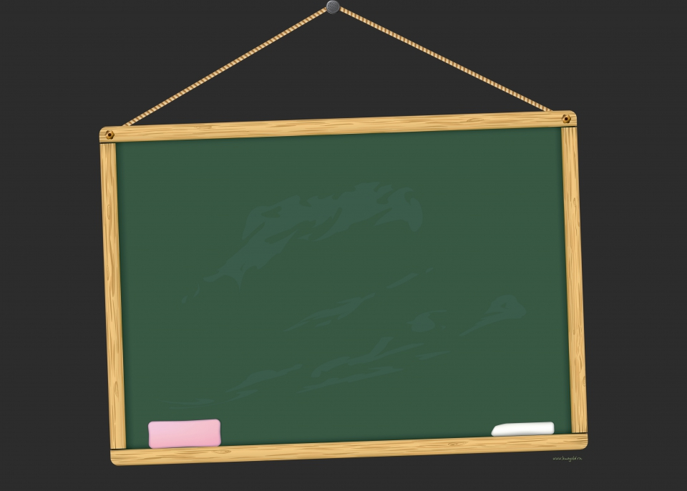
أحلل

Slide 24
1- أصنف الكلمات السابقة بحسب الشكل الذي احتواها إلى مجموعات:
الشكل | الكلمات التي كتبت في داخله
التي، الذي، الذين
هذان، هؤلاء، هذه، هذا، هاتان
هي، هو، أنتما، نحن، أنتن

Slide 25
2- الضمائر المنفصلة أنواع، منها ما هو للمتكلم، وبعضها خاص بالغائب، وبعضها للمخاطب. أكتب نوع الضمير أمام كل مجموعة مما يأتي:

Slide 26
المتكلم
نحن
أنا
أنتما
أنتِ
أنتَ
المخاطب
أنتن
أنتم
هما
هي
هو
الغائب
هن
هم

Slide 27
أستنتج

Slide 28
الضمائر: أسماء معارف يكنَّى بها عن متكلم أو غائب أو مخاطب.
هذا – هذه - هذان - هاتان - هؤلاء

Slide 29
أختار الإجابة الصحيحة مما يأتي:
ر
الكلمات السابقة (أسماء – أفعال – حروف)
الكلمات السابقة (معارف –نكرات)
الكلمات السابقة تستخدم (للإشارة إلى شيء معين، لوصل الكلمة بما بعدها)
أجمع إجاباتي الصحيحة، لأستنتج تعريف أسماء الإشارة
.......................................................................
ر
ر
أسماء معارف للإشارة إلى شيء معين

Slide 30
الذي – التي - اللذان - اللتان – الذين - اللاتي
ر
الكلمات السابقة (أسماء – أفعال – حروف)
الكلمات السابقة (معارف –نكرات)
الكلماتى السابقة (يتم معناها بمفردها، لا يتم معناها إلا بجملة تأتي بعدها)
أجمع إجاباتي الصحيحة، لأستنتج تعريف الأسماء الموصولة
.......................................................................
ر
ر
أسماء معارف لا يتم معناها إلا بجملة تأتي بعدها

Slide 31
أستنتج
أسماء الإشارة:
أسماء معارف يشار بها إلى شيء معين.
الأسماء الموصولة:
أسماء معارف لا يتم معناها إلا بجملة تأتي بعدها.

Slide 32
أطبق

Slide 33
1- أشير إلى كل صورة في الجدول الآتي باستخدام اسم الإشارة المناسب كما في المثال الأول:

Slide 34





هذا قلم
.............................. | ..........................
............................. | ............................
هؤلاء أطفال
هذه وردة
هاتان قطتان
هذان كتابان

Slide 35
2 - أكتب الضمير المناسب في الفراغات الآتية:
عندما يتحدث العامل عن نفسه يقول
أنا أحب العمل
عندما يتحدث العمال عن أنفسهم يقولون
...... نحب العمل
نحن

Slide 36
2 - أكتب الضمير المناسب في الفرغات الآتية:
عندما تتحدث عن غائب تقول
هو
...... يحب العمل
عندما تتحدث عن غائبة تقول
هي تحب العمل

Slide 37
عندما تتحدث عن غائبين تقول:
هما
...... يحبان العمل
عندما تتحدث عن غائبات تقول:
هن
...... يحببن العمل
عندما تتحدث عن غائبين تقول
هم
...... يحبون العمل

Slide 38
أنت تعمل بجد
3- أخاطب بالعبارة السابقة:
أنتِ تعملين بجد
المفرد المؤنث:......................................................
المثنى المذكر:......................................................
المثنى المؤنث:....................................................
الجمع المذكر:.....................................................
الجمع المؤنث:...................................................
أنتما تعملان بجد
أنتما تعملان بجد
أنتم تعملون بجد
أنتن تعملن بجد

Slide 39
4- أكمل بالاسم الموصول المناسب على غرار المثال الأول:
يؤكد الحديثان........................... قرأتهما فضل العمل.
كافأ قائد المدرسة الطلاب ............شاركوا في العمل التطوعي.
اللذان
الذين

Slide 40
4- أكمل بالاسم الموصول المناسب على غرار المثال الأول:
العاملات في القرية هن.............غزلن الصوف.
المسألتان.......... وردتا في الحديثين: الدعوة للعمل، وذم التسول.
اللاتي
اللتان

Slide 41
هذا هو المواطن الصالح الذي نفخر به
5- أحول العبارة السابقة وفق المنظم البياني الآتي:
هذه هي المواطنة الصالحة التي نفخر بها
المفرد المؤنث.......................................................
المثنى المذكر.........................................................
هذان هما المواطنان الصالحان اللذان نفخر بهما

Slide 42
هذا هو المواطن الصالح الذي نفخر به
أحول العبارة السابقة وفق المنظم البياني الآتي:
الجمع المذكر.........................................................
المثنى المؤنث.......................................................
الجمع المؤنث.......................................................
هؤلاء هم المواطنون الصالحون الذين نفخر بهم
هاتان هما المواطنتان الصالحتان اللتان نفخر بهما
هؤلاء هن المواطنات الصالحات اللاتي نفخر بهن

Slide 43
أتعلم وأتسلى:
تكتب أسماء لأنواع المعارف الخمسة في بطاقات، وتوضع في سلة يخرج خمسة طلاب/ طالبات الأول يجمع بطاقات المعرف بـ (ال )، والثاني بطاقات العلم، والثالث بطاقات الضمائر، والرابع بطاقات اسم الإشارة، والخامس بطاقات الأسماء الموصولة.
والفائز هو من يجمع أكبر قدر من البطاقات التي تحوي نوع الاسم الذي حُدِّد له.
(يراعى تساوي عدد البطاقات في كل صنف)

Slide 44

الواجب المنزلي

Slide 45
1- أحدد الكلمة المختلفة عن المجموعة في كل صف مع بيان السبب:

Slide 46
هذا. هذه. هو. هؤلاء
السبب:............................................................
مكة. جدة. فواز. البحث
السبب:............................................................
أنت. أنتما. نحن. أنتم
السبب:.............................................................
هما. هي. هذه. هم
السبب:..............................................................
هو؛ لأنه ليس من أسماء الاشارة
البحث؛ لأنها ليست علم
نحن، لأنها ليست من ضمائر المخاطب
هذه؛ لأنها ليست من ضمائر الغائب

Slide 47
2- أعود إلى نص (أحب العامل) وأستخرج منه عشرة أسماء من أنواع المعارف، وأدونها.
......................................................................................................................................................................
الناس - الذي - ذلك - أبو هريرة - رسول الله - عبدالله بن عمر - يوم القيامة - التي - الحداد - النجار.

